Slide 1
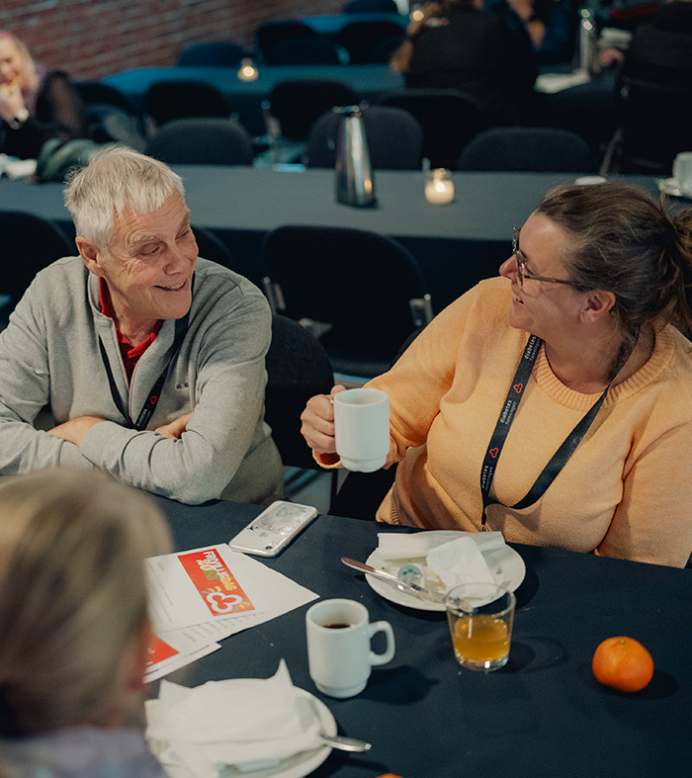
Velkommen til generalforsamling i Diabetesforeningens lokalforening/gruppe i
X-kommune/region

Slide 2

Program
Indsæt programmet for generalforsamlingen herunder
Fx Kl. 19.30 Velkomst
Xx
xx

Slide 3
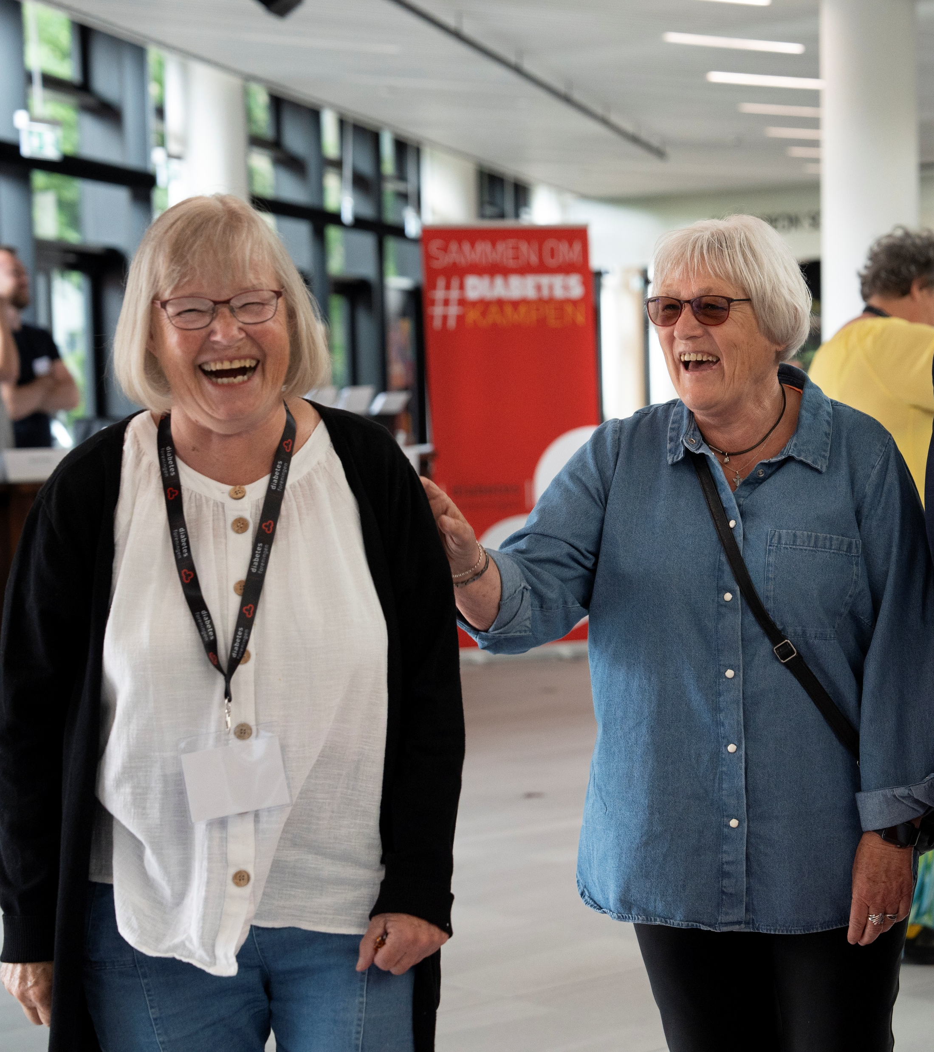
Om Diabetesforeningen
En af Danmarks største patientforeninger med
Ca. 90.000 medlemmer
Ca. 900 frivillige
Ca. 90 medarbejdere
Oprettet i 1940 under navnet:
”Landsforeningen for Sukkersyge”
– i dag en moderne interesseorganisation, der kæmper for mennesker med alle diabetestyper samt deres pårørende
Notes:
Vi er en af Danmarks største patientforeninger næst efter Kræftens Bekæmpelse og Hjerteforeningen.
Vi har cirka 90.000 medlemmer, 900 frivillige og 90 medarbejdere.
Diabetesforeningen har en lang historie. Foreningen har 85 år på bagen.
Diabetesforeningen startede som ”Landsforeningen for Sukkersyge” i 1940. Til at starte med var foreningen primært en forening for mennesker med type-1 diabetes. I dag er vi en moderne interesseorganisation, der kæmper for alle mennesker med diabetes – uanset diabetestype - og deres pårørende.

Slide 4

DIABETES I DANMARK
56%
af alle med
type 1-diabetes og
Ca. 500.000
46%
af alle med
type 2-diabetes
DANSKERE HAR
PRÆDIABETES⁽²⁾
-1 ud af 5, af dem, vil
udvikle type 2-diabetes
indenfor 5 år⁽³⁾
…lever med mindst
én diabetesrelateret følgesygdom
Kilde: Diabetestal.nu
368.803
danskere har diabetes
Ca.
35%
I 2030 vil der være
333.125
har type 2-diabetes
467.000
personer,
af alle, der har fået
type2-diabetes inden for
de sidste 2 år, har mindst én diabetes-relateret følgesygdom
Ca. 100.000
der lever med
diabetes i Danmark. Det svarer til 7,7%
af befolkningen⁽¹⁾
35.678
har type 1-diabetes
lever i dag
med udiagnosticeret
type 2-diabetes⁽²⁾
Kilde: Diabetestal.nu
Kilde: Diabetestal.nu
Notes:
Hvordan ligger landet med diabetes i Danmark
I dag lever 368.000 danskere med diabetes. Derudover kommer 500.000 med forstadier til type 2-diabetes, 100.000 som ikke engang ved, at de har sygdommen – og de mange pårørende, som lever tæt på. Alt i alt taler vi om over en million mennesker, som diabetes berører.
KILDER
Carstensen, B., Rønn, P. F., & Jørgensen, M. E. (2020). Components of diabetes prevalence in Denmark 1996-2016 and future trends until 2030. BMJ open diabetes research & care, 8(1), e001064.
Jørgensen ME, Ellervik C, Ekholm O, Johansen NB, Carstensen B. (2020): Estimates of prediabetes and undiagnosed type 2 diabetes in Denmark: The end of an epidemic or a diagnostic artefact? Scandinavian Journal of Public Health.
Nicolaisen SK, Thomsen RW, Lau CJ, Sørensen HT & Pedersen L. (2022): Development of a 5-year risk prediction model for type 2 diabetes in individuals with incident HbA1c-defined pre-diabetes in Denmark. BMJ Open Diabetes Research and Care.

Slide 5
Hvor mange har Diabetes i vores kommune?
Hvad | [indsæt kommunenavn] | I Danmark
Personer med Type 2 diabetes | [indsæt data fra diabetestal.nu] https://www.diabetestal.nu/ | 335.423
I procent | [indsæt data fra diabetestal.nu] https://www.diabetestal.nu/ | 6,9%
Type 1 diabetes
Det er desværre ikke muligt at måle antal mennesker med type 1 diabetes på kommunalt niveau. Er du interesseret i tallet, kan du finde det på regionalt niveau på hjemmesiden: diabetestal.nu

Slide 6
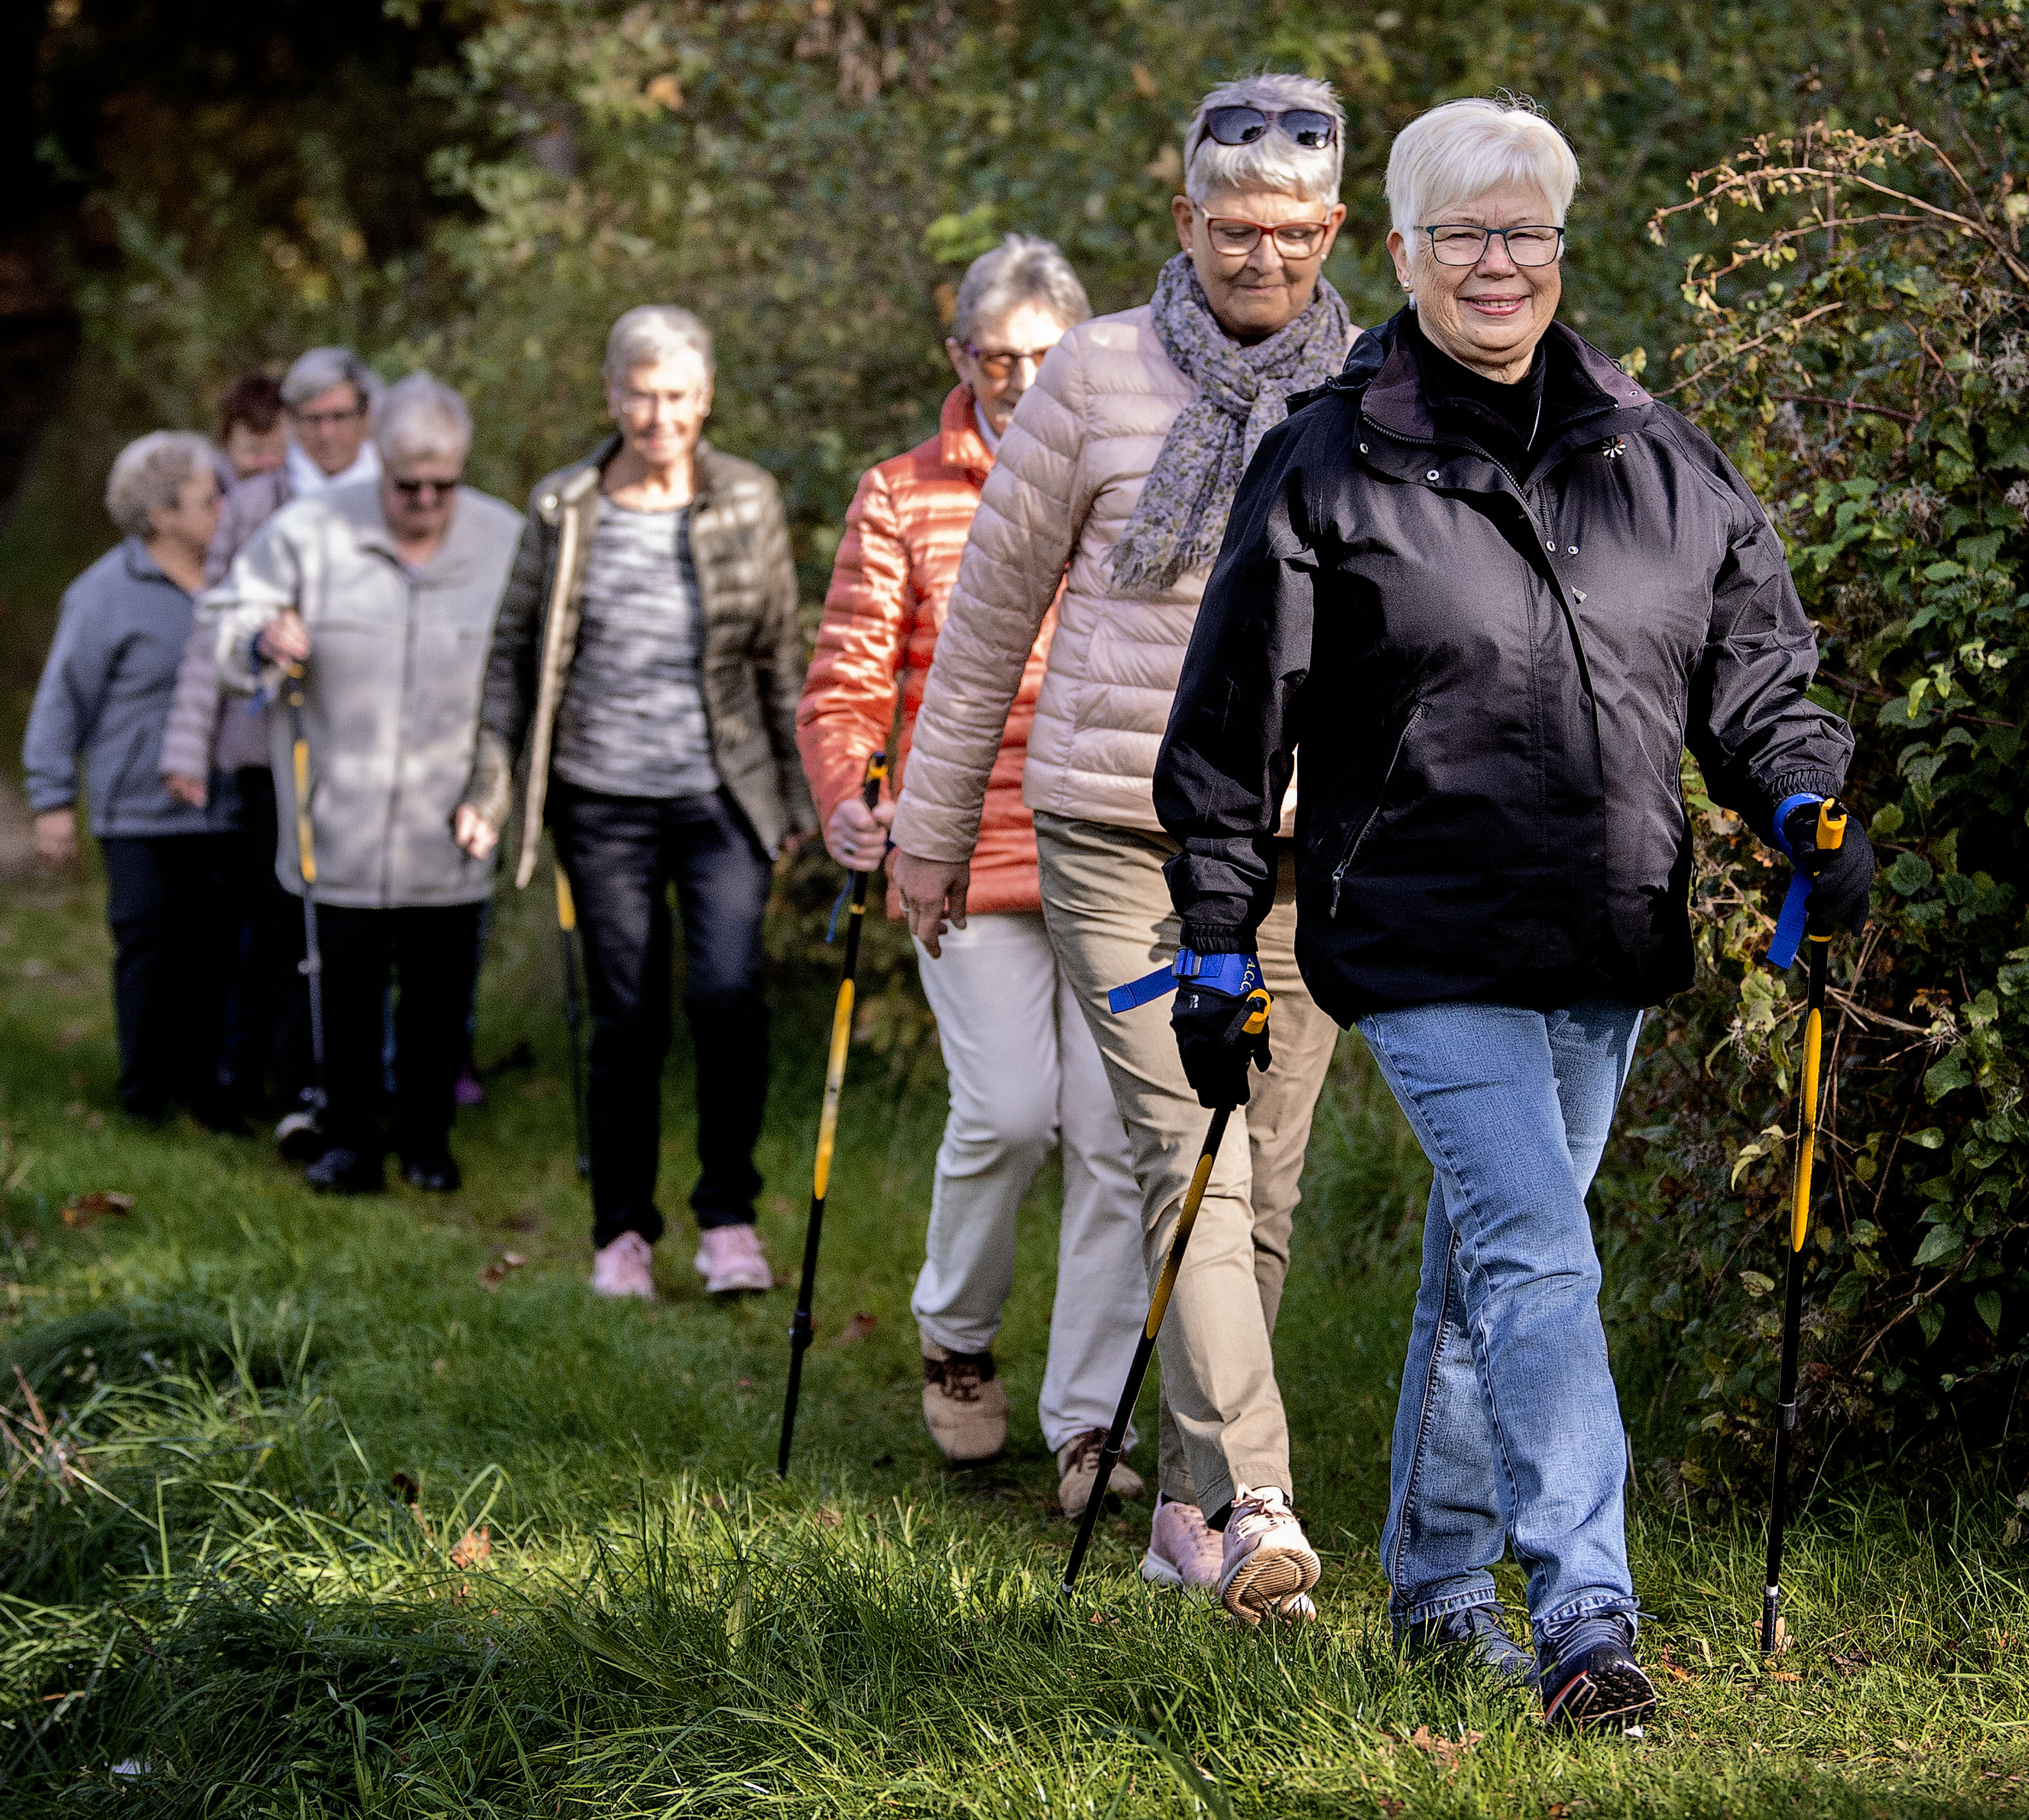
Om Lokalforeningen/gruppen
Skift evt. til et billede af jeres bestyrelse, hvis du har det.
Bestyrelsen består af:
Xx
Notes:
Her kan I indsætte lidt mere om lokalforeningen/gruppen, aktiviteter og bestyrelsen.

Slide 7
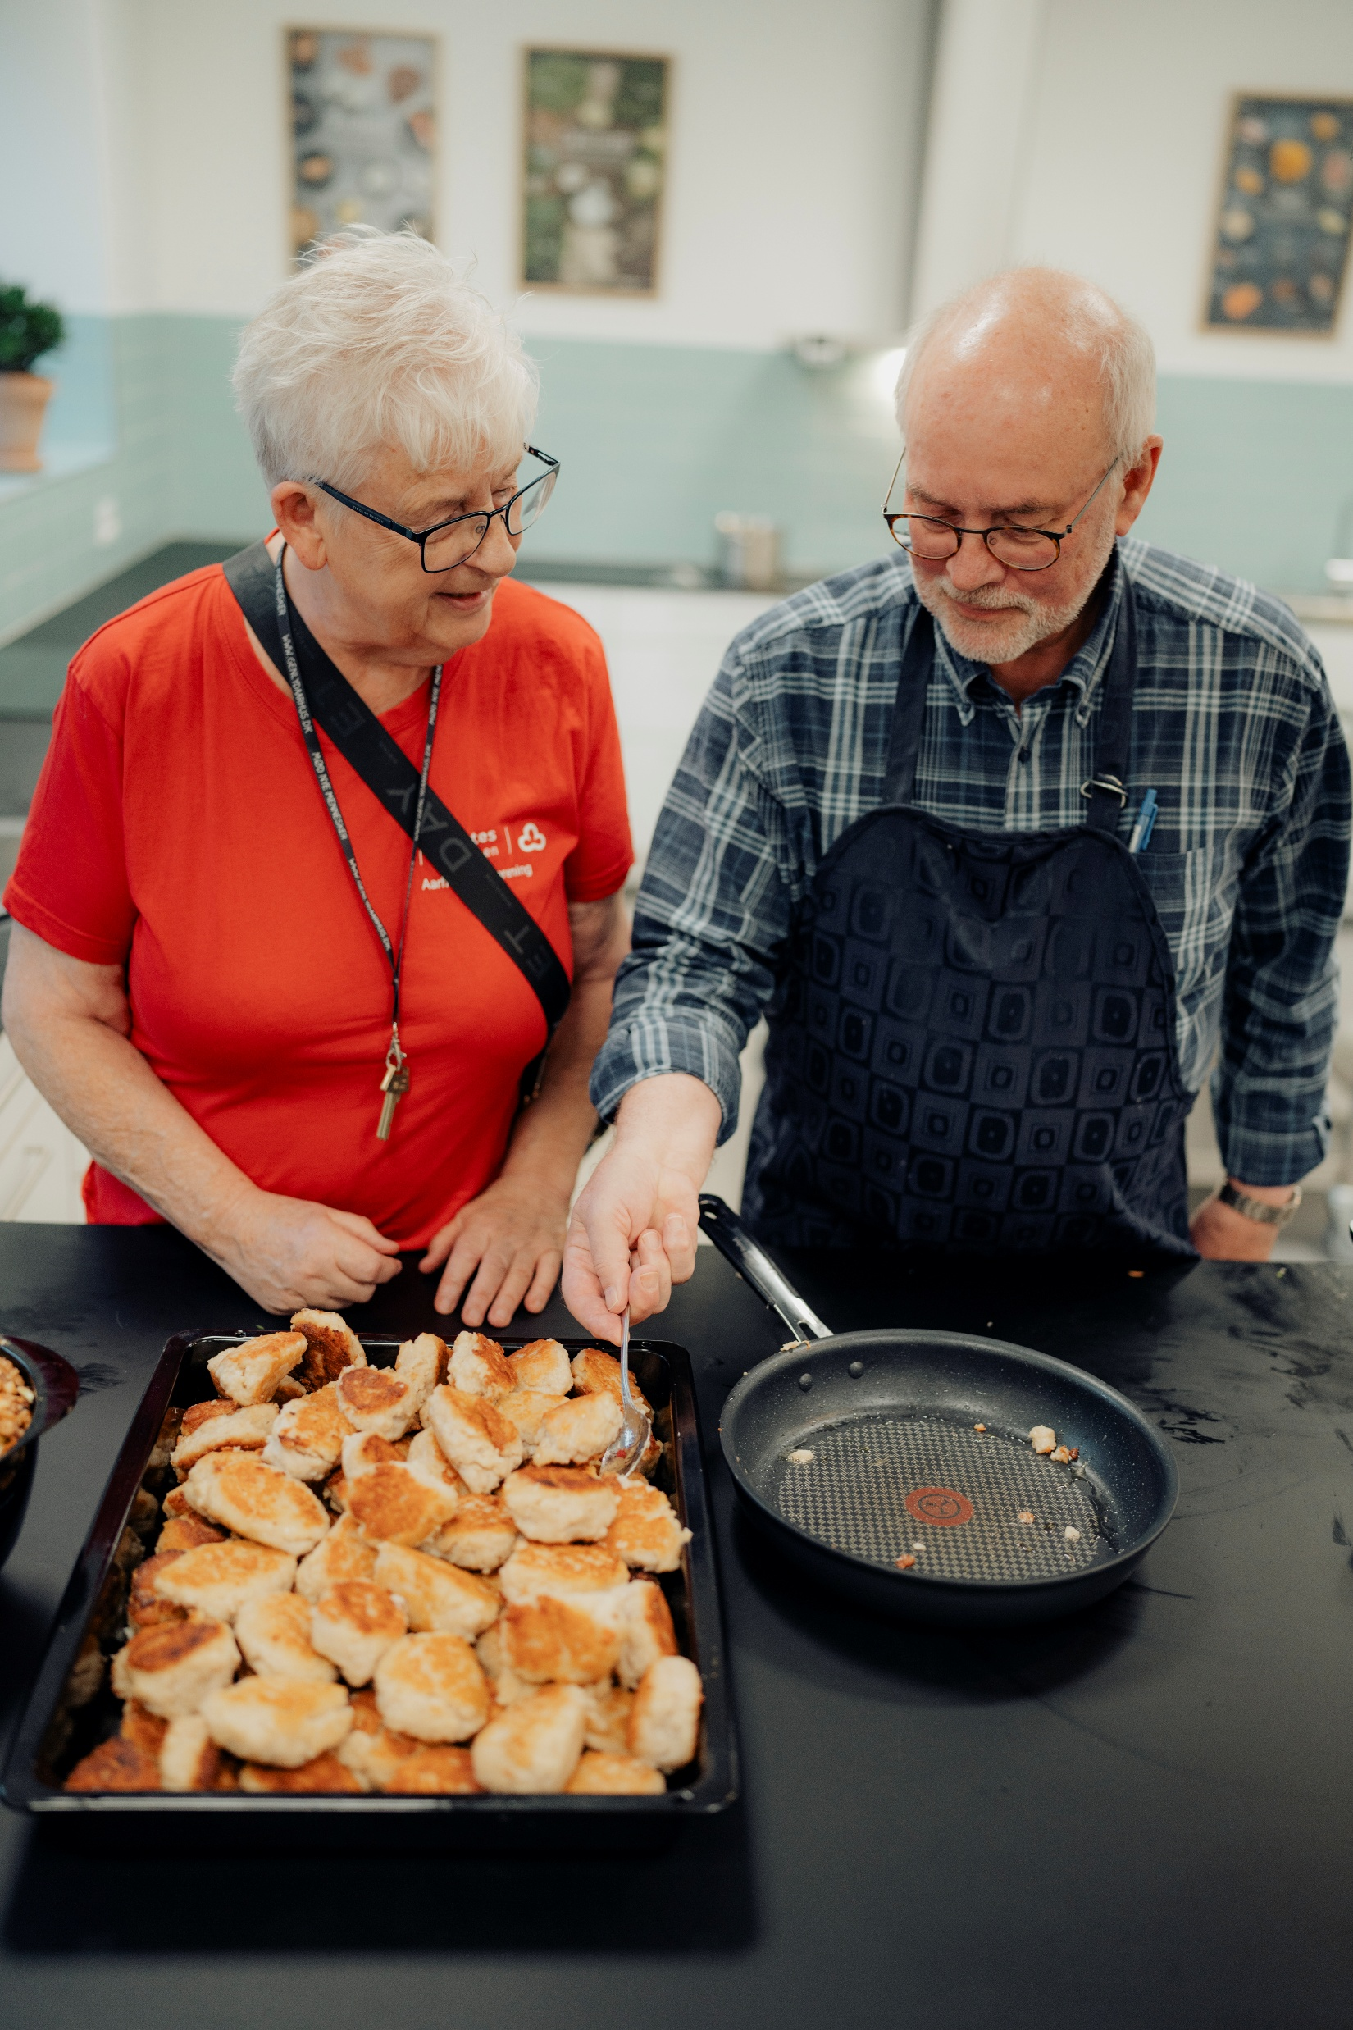
Vores aktiviteter
Vi har følgende faste aktiviteter:
Fx Motion i sundhedshuset
Fx diabetescafe
Fx Motivationsgruppe hver xxxdag
Notes:
Her kan I indsætte lidt mere om lokalforeningen/gruppen, aktiviteter og bestyrelsen.

Slide 8

Sæt kryds i kalenderen
Vores kommende arrangementer:
Fx Udflugt til xxx
Foredrag med xxx

Slide 9
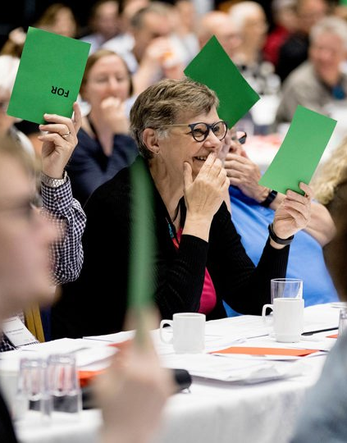
Generalforsamling
- med valg til bestyrelsen

Slide 10
Dagsorden
Valg af dirigent.
Valg af referent.
Bestyrelsens beretning om Lokalforeningens/gruppens virke i det forgangne år.
Godkendelse af regnskab 2025
Behandling af evt. indkomne forslag, der skriftligt er tilgået Lokalforeningens/gruppens bestyrelse senest otte dage før generalforsamlingens afholdelse.
Fremlæggelse af foreløbig aktivitetsplan for det kommende år indeholdende planlagte nationale og regionale aktiviteter med tilhørende budget.
Valg af bestyrelse.
Valg af to bestyrelsessuppleanter, der vælges som en førstesuppleant og en andensuppleant.
Valg af en kritisk revisor.
Eventuelt.
Notes:
Forslag til tale:
Dagsordenen er hentet fra de lokale vedtægter, som viser, hvad dagsordenen mindst skal indeholde.

Slide 11
3. Bestyrelsens beretning om Lokalforeningens/gruppens virke i det forgangne år
Indsæt tekst her
Notes:
Beretningen fremlægges af formanden eller andet bestyrelsesmedlem. De stemmeberettigede på generalforsamlingen stemmer om godkendelse efterfølgende.
Fyld selv overskrifter fra jeres årsberetning på slidet.

Slide 12
4. Godkendelse af regnskab 2025
Indtægter Beløb
Rådighedsbeløb 0
Arrangementsindtægter 0
Sponsorer 0
§ 18 indtægter 0
Bogsalg 0
Andre indtægter 0
I alt 0
Udgifter – administration
Møder 0
Kontor 0
Telefon 0
Kørsel 0
Husleje 0
Øvrige udgifter 0
Anskaffelser 0
I alt 0
Udgifter – aktiviteter Beløb
Arrangementer 0
Honorarer 0
Annoncer og reklamer 0
Andre udgifter 0
Kørsel ifm. med arrangementer 0
Udsendelser til medlemmer 0
Generalforsamling 0
Bogkøb 0
I alt 0
Udgifter – § midler
Udgifter i forbindelse med § 18 midler 0
Udgifter i alt 0
Årets resultat 0
Notes:
Kassereren læser op fra slide. Her kan de aktuelle tal indsættes forud for generalforsamlingen. Kassereren eller en anden fra bestyrelsen fremlægger regnskabet til godkendelse.

Slide 13
– der skriftligt er tilgået Lokalforeningens/gruppens bestyrelse senest otte dage før generalforsamlingens afholdelse.
5. Behandling af indkomne forslag
Evt. rettidigt indkomne forslag anføres her:
?
?
?
Notes:
Forslag til tale: Dirigenten: Konstaterer hvilke forslag, der er indkommet rettidigt og gennemfører behandling og evt. afstemning
Hvis lokalforeningen ikke har lokale vedtægter, så fremlægger bestyrelsen forslag til lokale vedtægter med udgangspunkt i ”Skabelon til standardvedtægter”, som findes på Frivilligsiden.

Slide 14
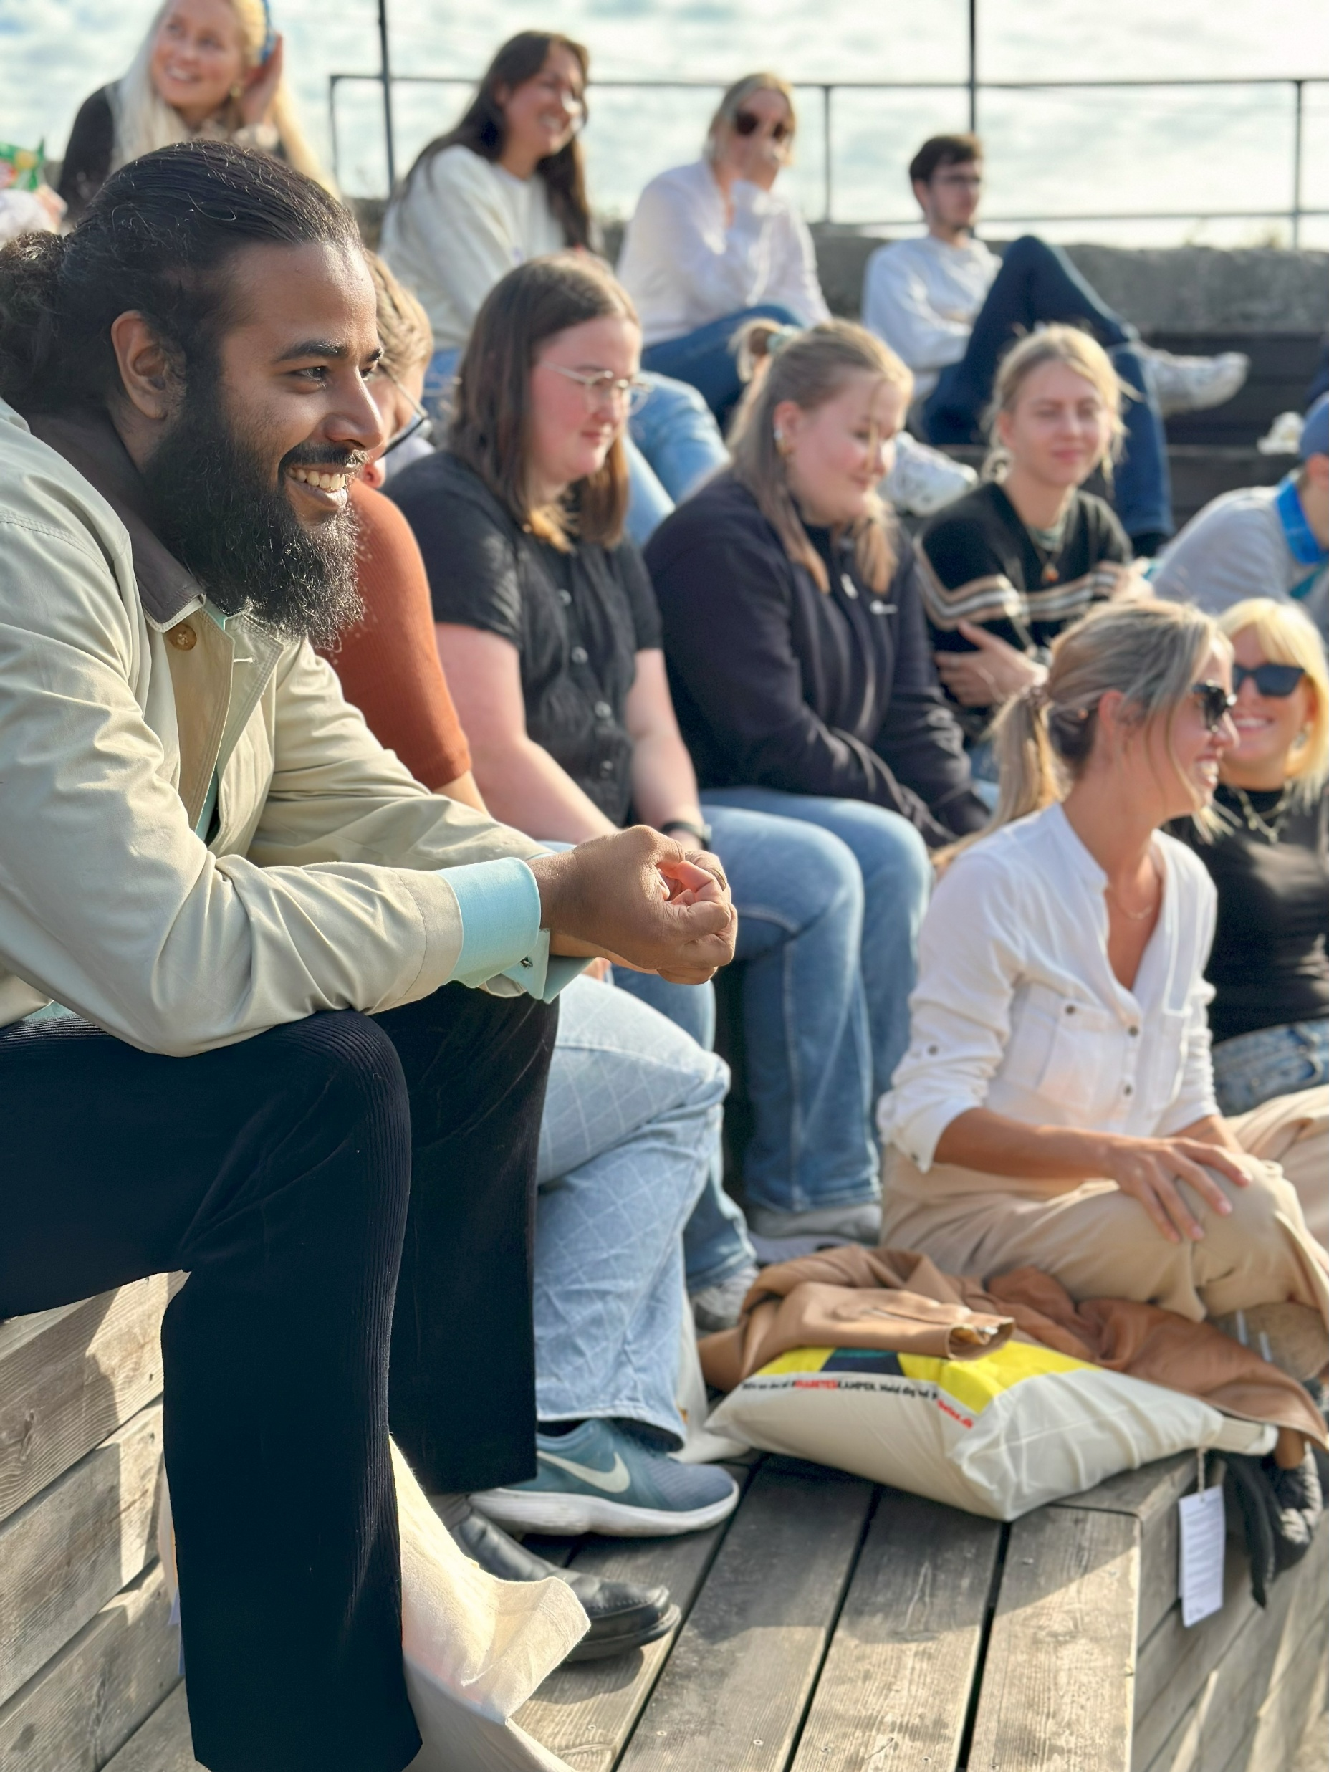
6. Aktiviteter i det kommende år
Arrangement a
Arrangement b
Arrangement c
Arrangement z
Arrangement y
Arrangement x

Slide 15
7.-9. Valg af bestyrelse
Ikke på valg 2026
På valg 2026
Øvrige kandidater
To suppleanter
Kritisk revisor
Notes:
Forslag til tale: Jf. vedtægterne skal der nu vælges en bestyrelse bestående af min. tre personer.
Denne skal kunne konstituere sig med minimum en formand og en kasserer, som ikke tilhører samme husstand.
§11 Bestyrelsesmedlemmer vælges for en periode af 2 år, og således at mindst 2 af bestyrelsens medlemmer hvert år er på valg. Bestyrelsessuppleanterne vælges for en periode af 1 år. Genvalg af bestyrelsesmedlemmer og bestyrelsessuppleanter kan finde sted. Såfremt bestyrelsen består af 3 medlemmer er 1 af medlemmerne på valg i lige år, mens to af medlemmerne er på valg i ulige år.

Slide 16
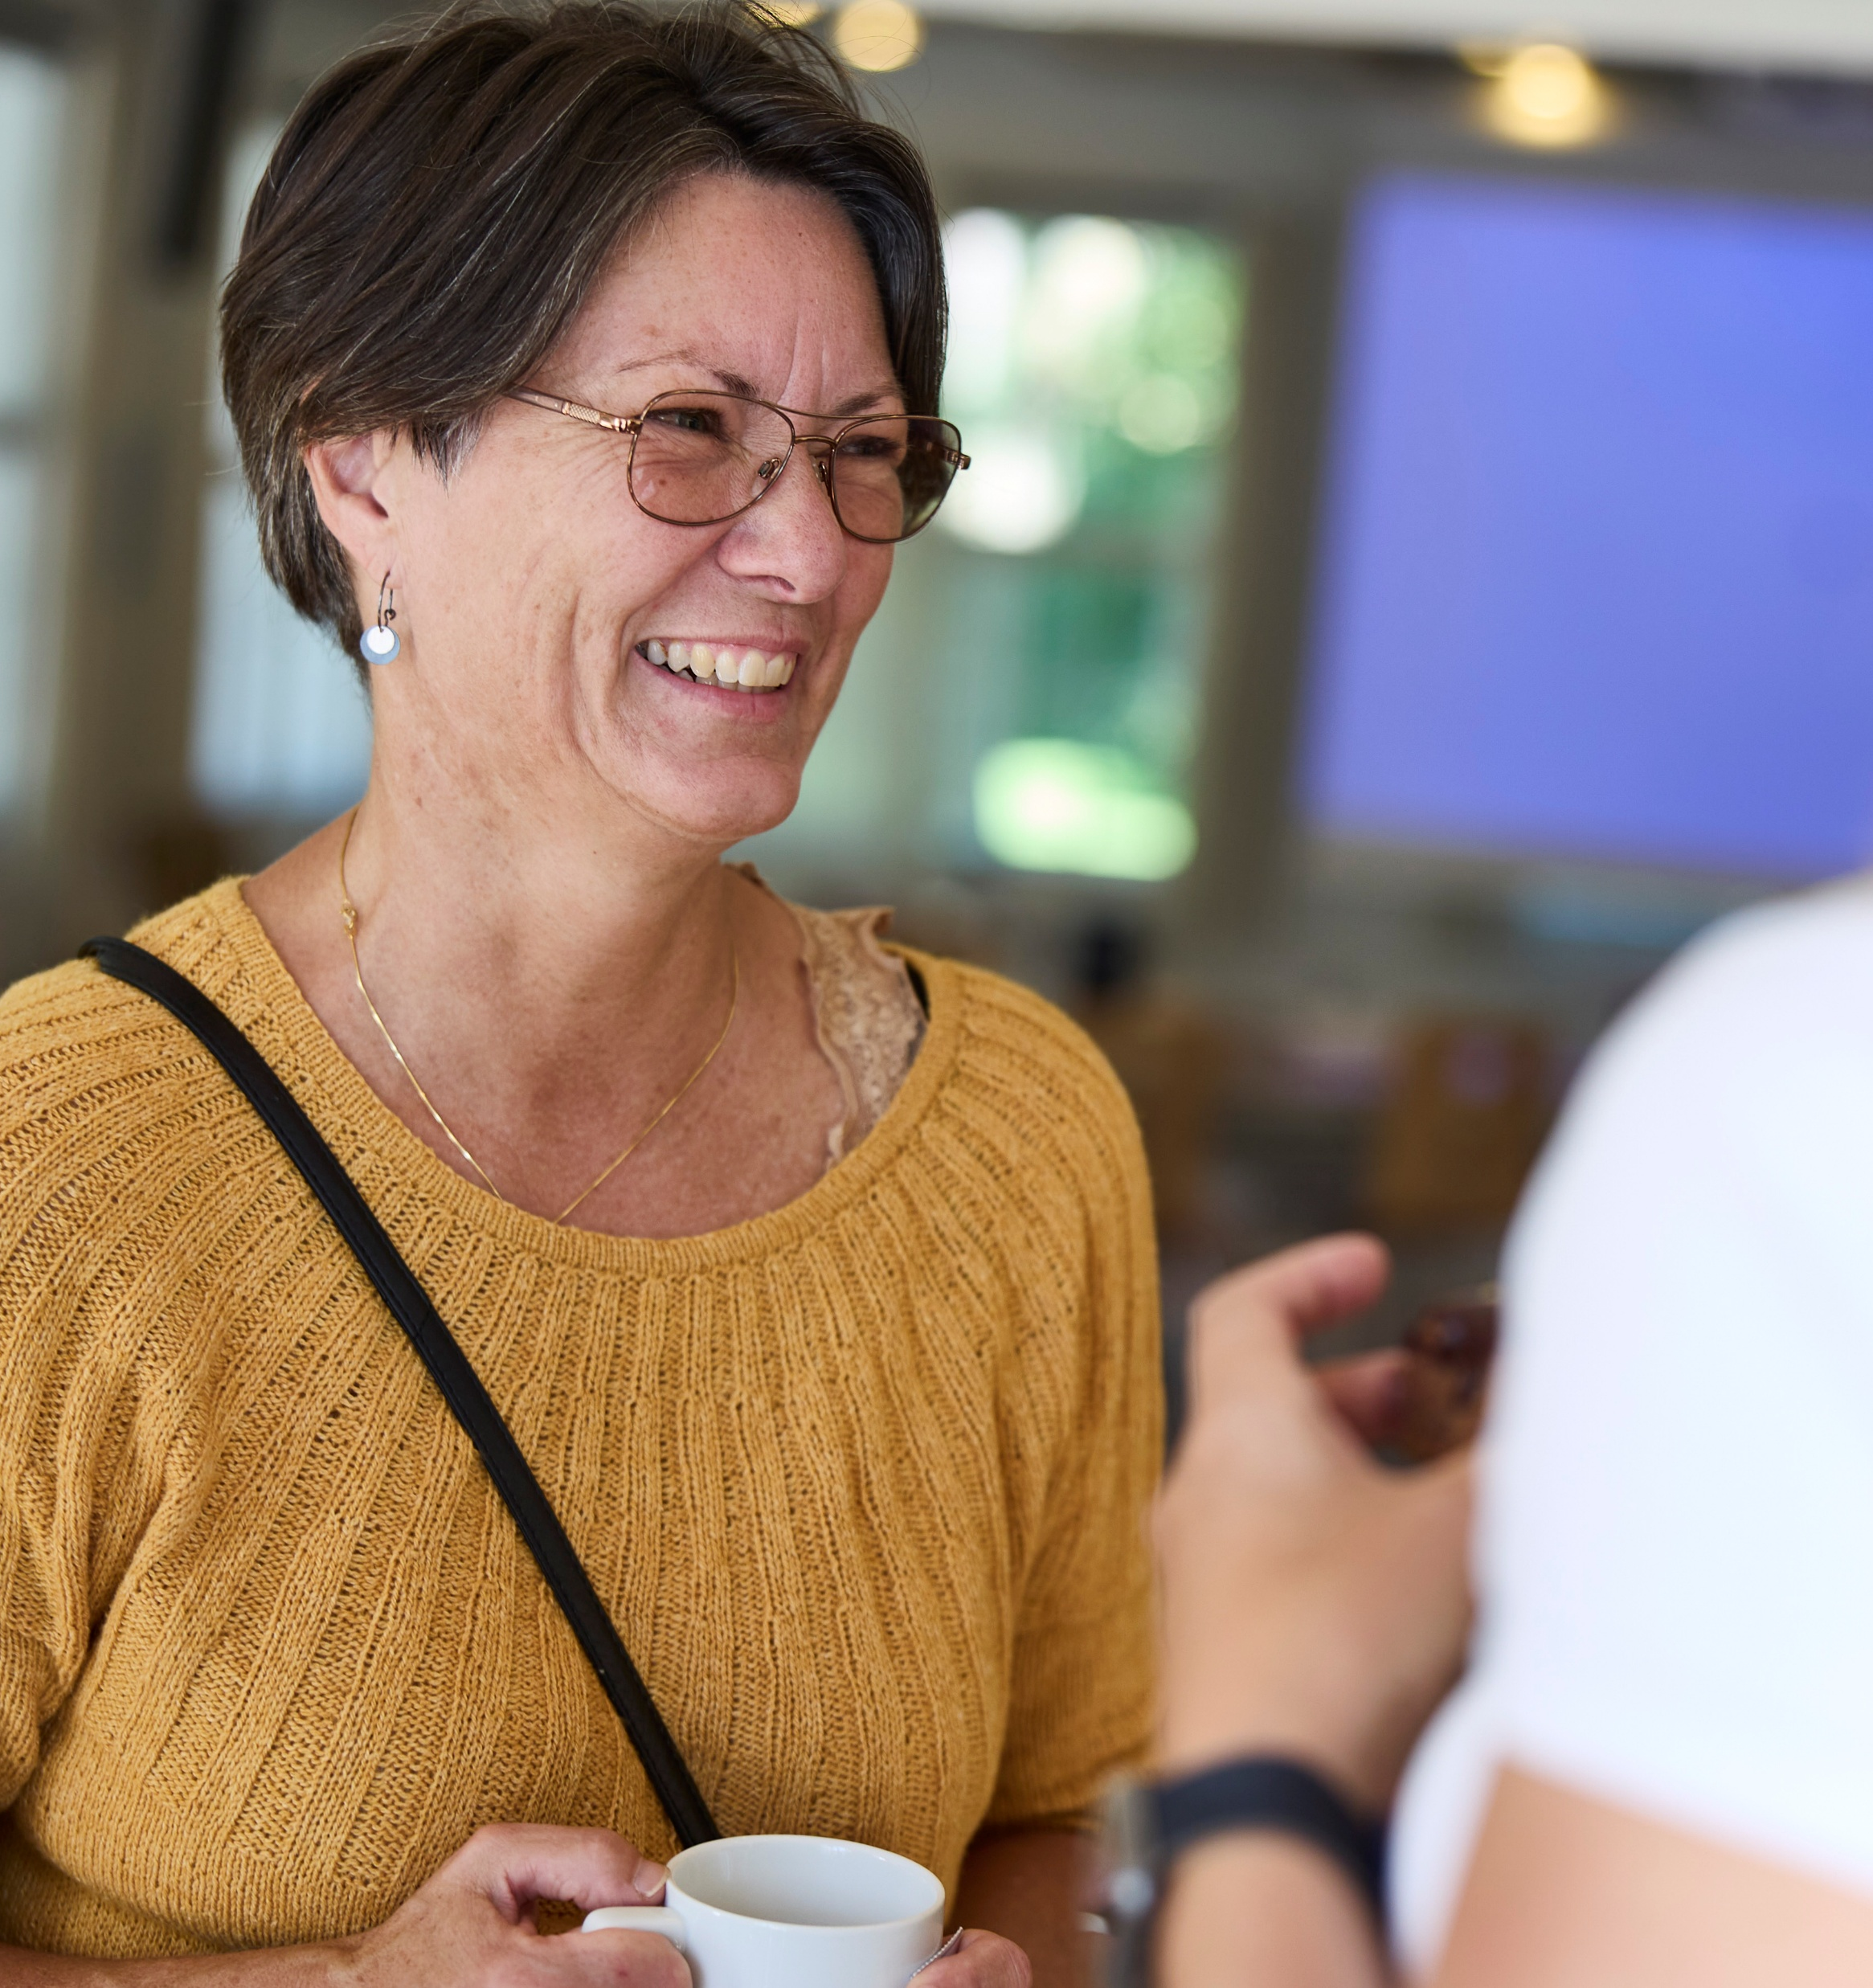
10. Eventuelt
Indsæt tekst her
Notes:
Forslag til tale: Er der kommentarer eller spørgsmål?
Dirigenten skal være opmærksom på, at der ikke kan vedtages noget under Eventuelt.
Efter punktet erklærer dirigenten generalforsamlingen for afsluttet.
Efter generalforsamlingen skal dirigenten gennemlæse og underskrive beslutningsreferatet.

Slide 17
Tak for i dag

Slide 18
Ekstra skabelon

Slide 19
Ekstra skabelon

Slide 20
Ekstra skabelon

